Slide 1
Membangun Demokrasi Untuk Indonesia
CHAIRUS SURIYATI SH ,Spd MHUM

Slide 2
1. Pentingnya Kehidupan Yang Demokratis
Pada hakikatnya sebuah Negara dapat disebut sebagai Negara yang demokratis, apabila di dalam pemerintahan tersebut rakyat memiliki persamaan di depan hukum, memiliki kesempatan untuk berpartisipasi dalam pembuatan keputusan, dan memperoleh pendapatan yang layak karena terjadi distribusi pendapatan yang adil, serta memiliki kebebasan yang bertanggung jawab.

Slide 3
a. Persamaan kedudukan di muka hukum
Semua rakyat memiliki kedudukan yang sama di depan hukum. Artinya, hukum harus di jalan kan secara adil dan benar. Hukum tidak boleh pandang bulu. Siapa saja yang bersalah dihukum sesuai ketentuan yang berlaku. Untuk menciptakan hal itu harus ditunjang dengan adanya aparat penegak hukum yang tegas dan bijaksana, bebas dari pengaruh pemerintahan yang berkuasa dean berani menghukum siapa saja yang bersalah.

Slide 4
b. Partisipasi dalam pembuatan keputusan
Dalam Negara yang menganut system politik demokrasi, kekuasaan tertinggi berada di tangan rakyat dan pemerintah dijalankan berdasarkan kehendaki rakyat. Aspirasi dan kemauan rakyat harus dipenuhi dan pemerintahan dijalankan berdasarkan konstitusi yng merupakan arah dan pedoman dalam melaksanakan hidup bernegara. Para pembuat kebijakan memperhatikan seluruh aspirasi rakyat yang berkembang. Kebijakan yang dikeluarkan harus dapat mewakili berbagai keinginan masyarakat yang beragam.

Slide 5
c. Distribusi pendapatan secara adil
Dalam Negara demokrasi, semua bidang dijalankan dengan berdasarkan prinsip keadilan termasuk didalam bidang ekonomi. Semua warga Negara berhak memperoleh pendapatan yang layak. Pemerintah wajib memberikan bantuan kepada fakir dan miskin yang berpendapatan rendah.

Slide 6
d. Kebebasan yang bertanggungjawab
Dalam sebuah Negara yang demokratis, terdapat empat kebebasan yang sangat penting, yaitu kebebasan beragama, kebebasan pers, kebebasan mengeluarkan pendapat, dan kebebasan berkumpul. Empat kebebasan ini merupakan Hak Asasi Manusia yang harus dijamin keberadaannya oleh Negara. Akan tetapi dalam pelaksanaanya mesti bertanggung jawab, artinya kebebasan yang dimiliki oleh setiap warga Negara tidak boleh bertentangan dengan norma - norma yang berlaku.

Slide 7
Dalam lingkup kehidupan berbangsa dan bernegara, seandainya tidak ada pemilihan umum untuk memilih presiden dan wakil presiden, maka tentu saja tidak akan terwujud kebebasan warga Negara untuk memilih pemimpinnya. Bayangkan pula seandainya warga Negara tidak diberi kesempatan untuk berpartisipasi dalam pembuatan kebijakan pemerintah, maka kebijakan yang dibuat pemerintah kecenderungannya akan sewenang –wenang, artinya kebijakan tersebut tidak sesuai dengan aspirasi warga Negara.

Slide 8
2. Perilaku yang mendukung tegaknya nilai – nilai demokrasi
Demokrasi tidak mungkin terwujud, jika tidak didukung oleh masyarakatnya. Pada dasarnya timbulnya budaya demokrasi disebabkan karena rakyat tidak senang adanya tindakan sewenang – wenang baik dari pihak penguasa maupun dari rakyat sendiri.

Slide 9
Cara menampilkan beberapa prinsip dibawah ini dalam kehidupan sehari – hari
1. Membiasakan diri untuk berbuat sesuai dengan aturan main atau hukum yang berlaku;
2. Mambiasakan diri bertindak demokratis dalam segala hal;
3. Membiasakan diri menyelesaikan persoalan dengan musyawarah;
4. Membiasakan diri mengadakan perubahan secara damai tidak dengan kekerasan;
5. Membiasakan diri untuk memilih pemimpin – pemimpin melalui cara – cara yang demokratis;

Slide 10
6. Selalu menggunakan akal sehat dan hati nurani luhur dalam musyawarah;
7. Selalu mempertanggungjawabkan hasil keputusan musyawarah baik kepada Tuhan yang maha esa, masyarakat, bangsa dan Negara bahkan secara pribadi;
8. Menuntut hak setelah melaksanakan kewajiban;
9. Menggunakan kebebasan dengan rasa tanggung jawab;
10. Mau menghormati hak orang lain dalam menyampaikan pendapat;
11. Membiasakan diri memberikan kritik yang bersifat membangun.

Slide 11
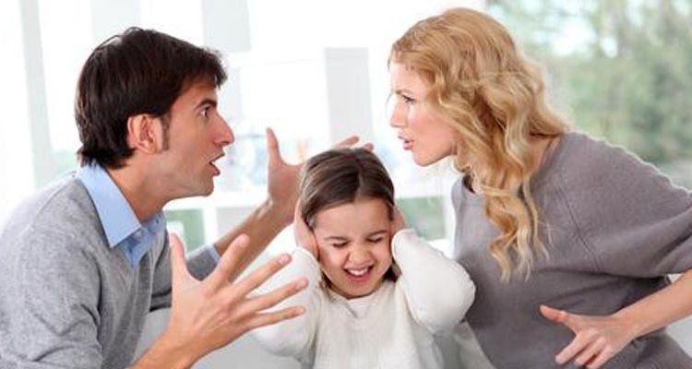
Dalam kehidupan di lingkungan keluarga
Tidak Memaksakan Kehendak Kepada Anggota Keluarga Yang Lain

Slide 12
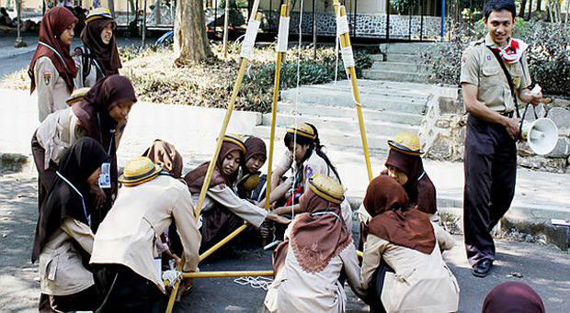
Dalam kehidupan di lingkungan sekolah
Aktif Dalam Kegiatan Ekskul

Slide 13
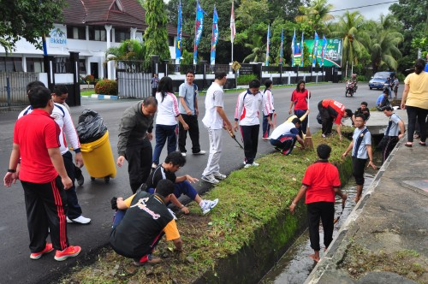
Dalam kehidupan di lingkungan masyarakat
Ikut serta dalam kegiatan kerja bakti membersihkan lingkungan.

Slide 14
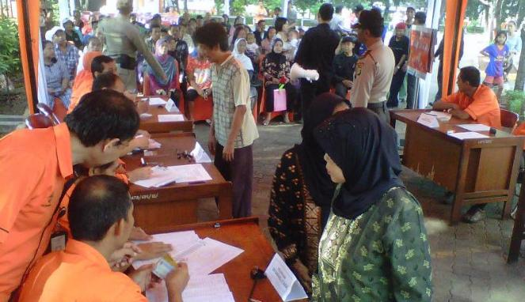
Dalam Kehidupan Di Lingkungan Bangsa Dan Negara
Mengdukung kelancaran proses pemilihan umum

